Slide 1



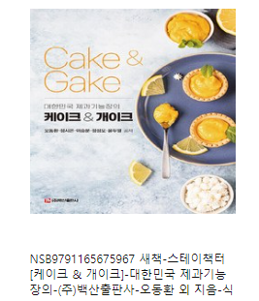
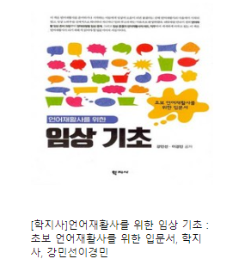



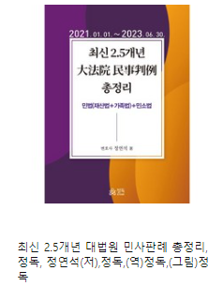
Page title | Home | Screen ID | UI-W-001 | Authur | 김영민 | Date | 2023.10.14
Screen path | Home
Description
1 | 로그인으로 이동
2 | 회원가입으로 이동(학생, 서점)
3 | 새로고침
4
5
6
7
Related ID
UI-W-002 UI-W-003
1
2
3
구
매
하
면
10
%
교
재
할
인
구
매
하
면
10
%
교
재
할
인

Slide 2

Page title | 로그인 | Screen ID | UI-W-002 | Authur | 김영민 | Date | 2023.10.14
Screen path | Home>로그인
Description
1 | Home으로 이동
2 | 마이페이지로 이동(학생, 서점)
3 | 회원가입 으로 이동
4
5
6
7
Related ID
UI-W-001 UI-W-004 UI-W-008 UI-W-009
1
2
3
회원가입

Slide 3
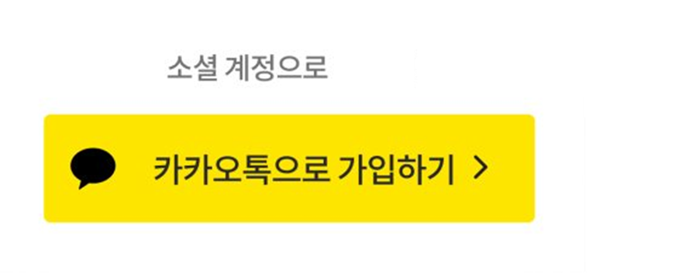
Page title | 회원가입 | Screen ID | UI-W-003 | Authur | 김영민 | Date | 2023.10.14
Screen path | Home>회원가입
Description
1 | Home 으로 이동
2 | 회원가입으로 이동(학생, 서점)
3
4
5
6
7
Related ID
UI-W-001 UI-W-004 UI-W-006
1
회원가입
2

Slide 4



Page title | 회원가입(학생) | Screen ID | UI-W-004 | Authur | 김영민 | Date | 2023.10.14
Screen path | Home>회원가입(학생)
Description
1 | 회원가입 완료 클릭 시 회원가입 완료 팝업 띄움
2
3
4
5
6
7
Related ID
UI-W-005 UI-W-006
학생 서점
학생 LMS ID 입력
학생 LMS PW 입력
1
회원가입 완료

Slide 5
Page title | 회원가입(학생) | Screen ID | UI-W-005 | Authur | 김영민 | Date | 2023.10.14
Screen path | Home>회원가입(학생)
Description
1 | Home(학생)으로 이동
2
3
4
5
6
7
Related ID
UI-W-009
학생 서점
학생 LMS ID 입력
학생 LMS PW 입력
회원가입 완료
마이페이지에서 수강신청조회 버튼 클릭
회원가입 완료
1
확인

Slide 6
Page title | 회원가입(학생) | Screen ID | UI-W-006 | Authur | 김영민 | Date | 2023.10.14
Screen path | Home>회원가입(학생)
Description
1 | Home(학생)으로 이동
2
3
4
5
6
7
Related ID
UI-W-009
학생 서점
학생 LMS ID 입력
학생 LMS PW 입력
LMS 아이디 비밀번호 오류
아이디 비밀번호를 정확하게 입력하지 않으면
페이지 이용에 제한이 생길 수도 있습니다
회원가입 완료
1
확인

Slide 7

Page title | 회원가입(서점) | Screen ID | UI-W-007 | Authur | 김영민 | Date | 2023.10.14
Screen path | Home>회원가입(서점)
Description
1 | 회원가입 완료 클릭 시 회원가입 완료 팝업 띄움
2
3
4
5
6
7
Related ID
UI-W-008
학생 서점
가맹점 아이디 입력
1
회원가입 완료

Slide 8
Page title | 회원가입(서점) | Screen ID | UI-W-008 | Authur | 김영민 | Date | 2023.10.14
Screen path | Home>회원가입(서점)
Description
1 | Home(서점)으로 이동
2
3
4
5
6
7
Related ID
UI-W-010
학생 서점
가맹점 아이디 입력
회원가입 완료
회원가입 완료
1
확인

Slide 9

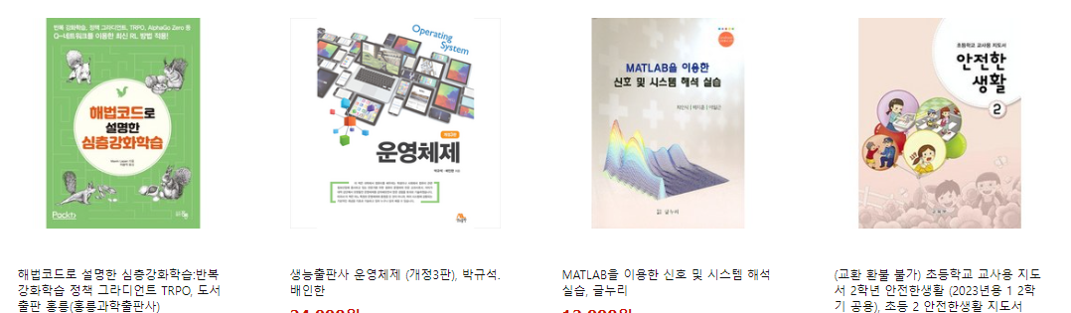
Page title | Home(학생) | Screen ID | UI-W-009 | Authur | 김영민 | Date | 2023.10.14
Screen path | Home>로그인>Home(학생)
Description
1 | Home(학생)으로 이동
2 | 마이페이지로 이동
3 | Home으로 이동
4 | 교재 구매로 이동
5 | 구매 내역으로 이동
6
7
Related ID
UI-W-001 UI-W-009 UI-W-011 UI-W-016 UI-W-017
1
2
3
구
매
하
면
10
%
교
재
할
인
4
5
구
매
하
면
10
%
교
재
할
인
교재 구매
구매 내역

Slide 10




Page title | Home(서점) | Screen ID | UI-W-010 | Authur | 김영민 | Date | 2023.10.14
Screen path | Home>로그인>Home(서점)
Description
1 | Home(서점)으로 이동
2 | 마이페이지로 이동(서점)
3 | Home으로 이동
4 | 전체 교재 리스트 페이지로 이동
5 | 전체 구매 내역 리스트 페이지로 이동
6 | 수령 날짜 범위 설정 페이지로 이동
7 | 판매량 통계 페이지로 이동
Related ID
UI-W-001 UI-W-010 UI-W-012 UI-W-017 UI-W-018 UI-W-020 UI-W-021
1
2
3
4
전체 교재 조회
5
전체 구매 내역
6
7
수령 날짜 범위
교재 통계

Slide 11

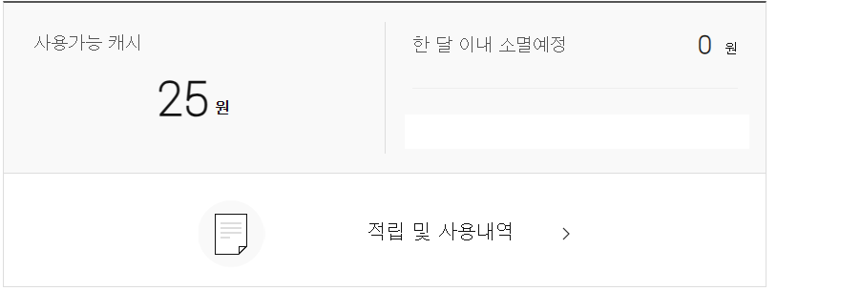
Page title | 마이페이지(학생) | Screen ID | UI-W-011 | Authur | 김영민 | Date | 2023.10.14
Screen path | Home>로그인>Home(학생)>마이페이지(학생)
Description
1 | Home(학생)으로 이동
2 | Home으로 이동
3 | Home(학생)으로 이동
4 | 내 정보 수정(학생)으로 이동
5
6
7
Related ID
UI-W-001 UI-W-009 UI-W-013
1
2
회원 이름
김영민
3
4
수강신청 교재 조회
내 정보 수정
회원 탈퇴

Slide 12

Page title | 내 정보 수정(학생) | Screen ID | UI-W-012 | Authur | 김영민 | Date | 2023.10.14
Screen path | Home>로그인>Home(학생)>마이페이지(학생)>내 정보 수정(학생)
Description
1 | Home(학생)으로 이동
2 | Home으로 이동
3 | 마이페이지(학생)으로 이동
4
5
6
7
Related ID
UI-W-001 UI-W-008 UI-W-010
1
2
회원이름
＊
LMS 아이디 입력
LMS 비밀번호 입력
3
수정 완료

Slide 13
Page title | 마이페이지(서점) | Screen ID | UI-W-013 | Authur | 김영민 | Date | 2023.10.14
Screen path | Home>로그인>Home(서점)>마이페이지(서점)
Description
1 | Home(서점)으로 이동
2 | Home으로 이동
3 | 내 정보 수정(서점)으로 이동
4
5
6
7
Related ID
UI-W-001 UI-W-009 UI-W-014
1
2
회원이름
＊
3
가맹점 ID
가맹점 ID
회원 탈퇴

Slide 14
Page title | 내 정보 수정(서점) | Screen ID | UI-W-014 | Authur | 김영민 | Date | 2023.10.14
Screen path | Home>로그인>Home(서점)>마이페이지(서점)>내 정보 수정(서점)
Description
1 | Home(서점)으로 이동
2 | Home으로 이동
3 | 마이페이지(서점)으로 이동
4
5
6
7
Related ID
UI-W-001 UI-W-009 UI-W-013
1
2
회원이름
＊
가맹점 ID 입력
3
수정 완료

Slide 15
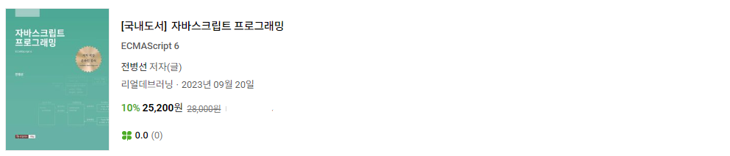
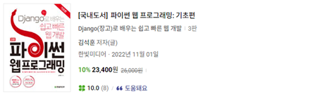

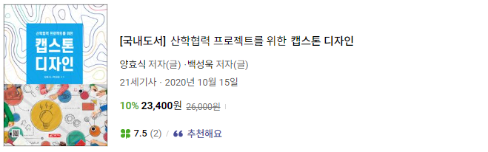
Page title | 교재 구매 | Screen ID | UI-W-015 | Authur | 김영민 | Date | 2023.10.14
Screen path | Home>로그인>Home(학생)>교재 구매
Description
1 | Home(학생)으로 이동
2 | Home으로 이동
3 | 수령 날짜 선택
4 | 구매 완료로 이동
5
6
7
Related ID
UI-W-001 UI-W-009 UI-W-015
1
2
교재 구매
구매 내역
구
매
하
면
10
%
교
재
할
인
구
매
하
면
10
%
교
재
할
인
3
4
수령 날짜 선택
구매하기

Slide 16
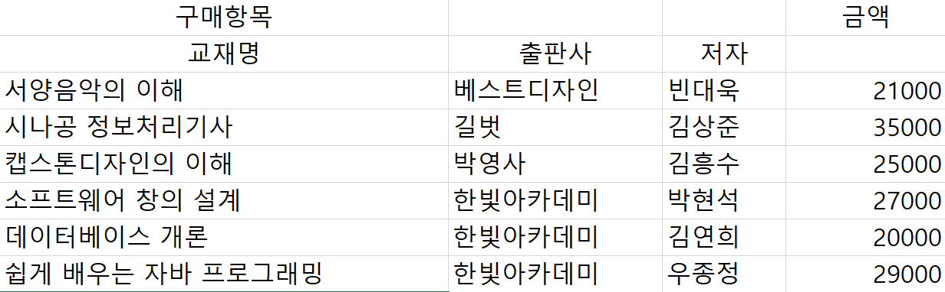
Page title | 구매 | Screen ID | UI-W-016 | Authur | 김영민 | Date | 2023.10.14
Screen path | Home>로그인>Home(학생)>교재 구매>구매
Description
1 | Home(학생)으로 이동
2 | Home으로 이동
3 | 카카오페이 결제로 이동
4
5
6
7
Related ID
UI-W-001 UI-W-009
1
2
구
매
하
면
10
%
교
재
할
인
구
매
하
면
10
%
교
재
할
인
총 결제 금액
157000\
3
카카오페이로 결제하기

Slide 17
Page title | 구매 내역 | Screen ID | UI-W-017 | Authur | 김영민 | Date | 2023.10.14
Screen path | Home>로그인>Home(학생)>구매 내역
Description
1 | Home(학생)으로 이동
2 | Home으로 이동
3 | Home(학생)으로 이동
4
5
6
7
Related ID
UI-W-001 UI-W-009
1
2
교재 구매
구매 내역
구
매
하
면
10
%
교
재
할
인
구
매
하
면
10
%
교
재
할
인
날짜 변경
수령/미수령
수령 날짜
3
메인으로 돌아가기

Slide 18
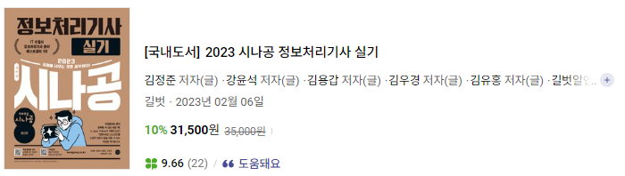

Page title | 전체 교재 조회 | Screen ID | UI-W-018 | Authur | 김영민 | Date | 2023.10.14
Screen path | Home>로그인>Home(서점)>전체 교재 조회
Description
1 | Home(서점)으로 이동
2 | Home으로 이동
3 | 다음 교재 조회로 이동
4
5
6
7
Related ID
UI-W-001 UI-W-010
1
2
전체 교재 조회
전체 구매 내역
수령 날짜 범위
교재 통계
전체 교재 조회
갱신
3

Slide 19
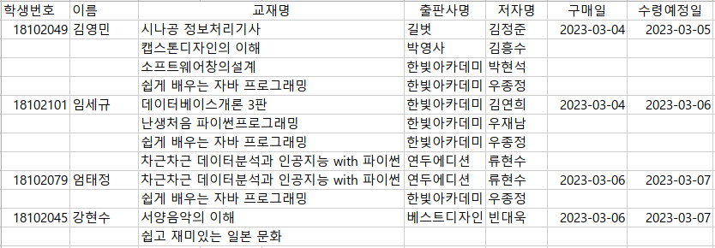


Page title | 전체 구매 내역 | Screen ID | UI-W-019 | Authur | 김영민 | Date | 2023.10.14
Screen path | Home>로그인>Home(서점)>전체 구매 내역
Description
1 | Home(서점)으로 이동
2 | Home으로 이동
3 | 학생번호 검색
4 | 다음 구매 내역으로 이동
5 | 인쇄 팝업 띄움
6
7
Related ID
UI-W-001 UI-W-010 UI-W-020 UI-W-021
1
2
전체 교재 조회
전체 구매 내역
수령 날짜 범위
교재 통계
전체 구매 내역
3
학생번호 검색
수령
수령 날짜
수령
수령 날짜
미수령
수령 날짜
미수령
수령 날짜
4
5
출력

Slide 20
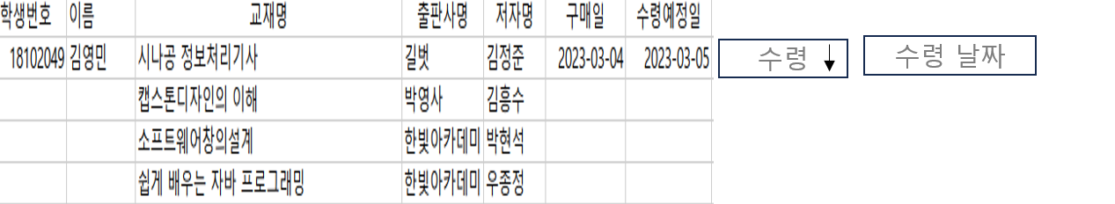
Page title | 전체 구매 내역 | Screen ID | UI-W-020 | Authur | 김영민 | Date | 2023.10.14
Screen path | Home>로그인>Home(서점)>전체 구매 내역
Description
1 | Home(서점)으로 이동
2 | Home으로 이동
3 | 인쇄 팝업 띄움
4
5
6
7
Related ID
UI-W-001 UI-W-009 UI-W-021
1
2
전체 교재 조회
전체 구매 내역
수령 날짜 범위
교재 통계
전체 구매 내역
18102049
4
출력

Slide 21
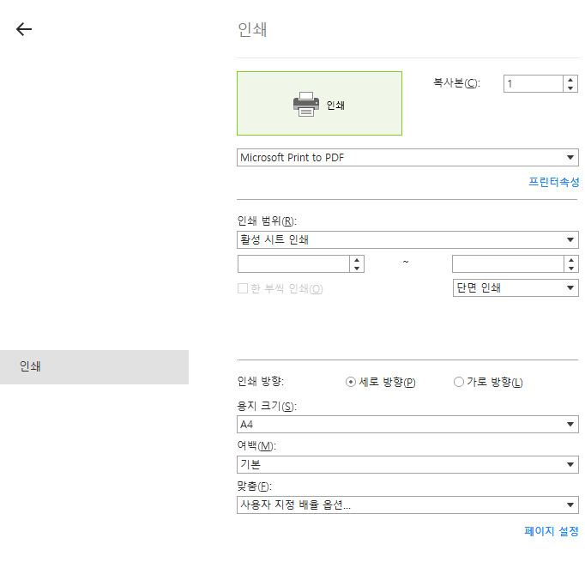
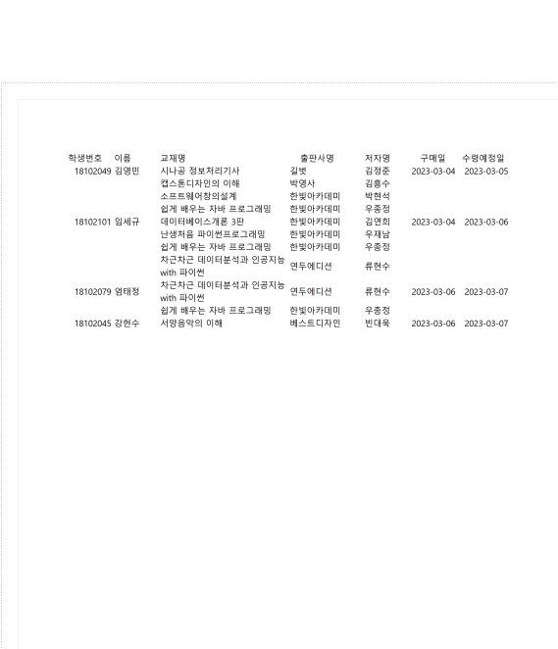

Page title | 출력 | Screen ID | UI-W-021 | Authur | 김영민 | Date | 2023.10.14
Screen path | Home>로그인>Home(서점)>전체 구매 내역>출력
Description
1 | 인쇄
2 | 전체 구매 내역으로 이동
3
4
5
6
7
Related ID
UI-W-019
2
1
전체 구매 내역
교재 통계
1
전체 교재 조회
수령 날짜 범위
전체 구매 내역
수령
수령 날짜
수령
수령 날짜
미수령
수령 날짜
미수령
수령 날짜
출력

Slide 22

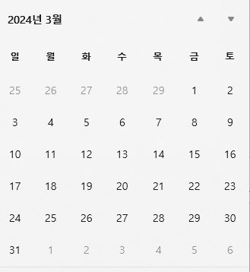
Page title | 수령 날짜 범위 | Screen ID | UI-W-022 | Authur | 김영민 | Date | 2023.10.14
Screen path | Home>로그인>Home(서점)>수령 날짜 범위
Description
1 | Home(서점)으로 이동
2 | Home으로 이동
3 | Home(서점)으로 이동
4
5
6
7
Related ID
UI-W-001 UI-W-010
1
2
전체 교재 조회
전체 구매 내역
수령 날짜 범위
교재 통계
수령 날짜 범위 설정
~
3
설정 완료

Slide 23
Page title | 교재 통계 | Screen ID | UI-W-023 | Authur | 김영민 | Date | 2023.10.14
Screen path | Home>로그인>Home(서점)>교재 통계
Description
1 | Home(서점)으로 이동
2 | Home으로 이동
3 | 통계 그래프로 이동
4 | 다음 그래프 조회로 이동
5
6
7
Related ID
UI-W-001 UI-W-010 UI-W-024
1
2
전체 교재 조회
전체 구매 내역
수령 날짜 범위
교재 통계
통계
3
3
3
4

Slide 24
Page title | 통계 그래프 | Screen ID | UI-W-024 | Authur | 김영민 | Date | 2023.10.14
Screen path | Home>로그인>Home(서점)>교재 통계>통계 그래프
Description
1 | Home(서점)으로 이동
2 | Home으로 이동
3 | 교재 통계로 이동
4
5
6
7
Related ID
UI-W-001 UI-W-010 UI-W-023
1
2
전체 교재 조회
전체 구매 내역
수령 날짜 범위
교재 통계
통계
권수
권수
권수
권수
권수
3
돌아가기

